Slide 1
НЕЙРОЙОГА
Здоровьесберегающие технологии в воспитании и развитии детей

Slide 2
НЕЙРОЙОГА
НОВАЯ УНИВЕРСАЛЬНАЯ, КОМПЛЕКСНАЯ СИСТЕМА ВОСПИТАНИЯ И РАЗВИТИЯ
ДЕТЕЙ
Разработана в Центре управления стрессом (СПб)
Автор системы – нейропсихолог Кузнеченкова Светлана Олеговна

Slide 3
НЕЙРОЙОГА – это:
Научно обоснованное и своевременное развитие ребенка и коррекция всех его трудностей.
Помощь ребенку в его желании чувствовать свою значимость, бегать, прыгать, радоваться и ИГРАТЬ, ИГРАТЬ, ИГРАТЬ!
Добрый друг родителям, который поможет правильно воспитывать ребенка и укрепить взаимопонимание и мир в семье!

Slide 4
НЕЙРОЙОГА использует:
Нейропсихологические коррекционные и развивающие методики
Элементы йоги
Дыхательную гимнастику
Интерактивные методики
Сенсорно-перцептивные методы
Арт-терапию
Сказкотерапию
Игровую терапию

Slide 5
НЕЙРОЙОГА необходима:
Детям с серьезными трудностями в развитии, так как улучшает работу мозга, что способствует изменениям в лучшую сторону (нормы) психического и неврологического статуса.
Детям с обычными способностями, так как, улучшая работу мозга, способствует развитию интеллектуальных, психических возможностей в сторону выше стандартных возрастных нормативов по многим параметрам.
Детям одаренным, так как помогает оценить, поддержать и правильно развить все способности.

Slide 6
«Комплексные коррекционно-развивающие занятия:
Сказочные интер-активные Комплексы
Сказкотерапия в Сенсорной комнате
«Работа» на Фабрике чудес

Slide 7
В каждый Сказочный Комплекс Нейройоги обязательно входят:
Простые растяжки-разминки с элементами суставной гимнастики
Массажи
Глазодвигательные и артикуляционные упражнения, скороговорки
Упражнения на развитие мелкой и общей моторики
Сложные растяжки
Функциональные упражнения
Дыхательные упражнения
Релаксация

Slide 8
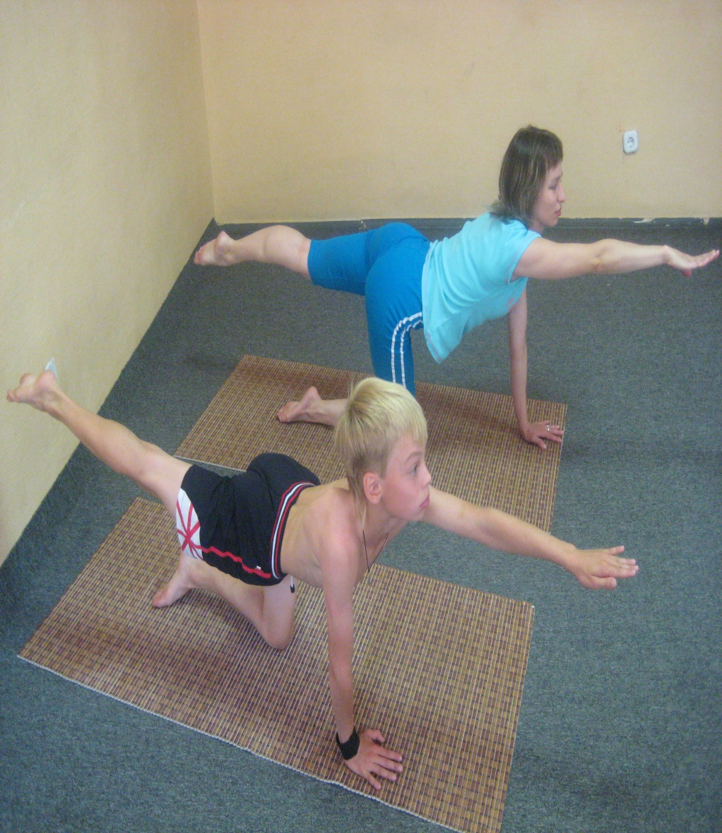
Эффект растяжек-разминок
Тренируют вестибулярный аппарат
Повышают активность
Дают прилив бодрости
Укрепляют мышцы тела
Делают позвоночник более гибким
Улучшают настроение
Учат ребенка открыто выражать свои чувства

Slide 9
МАССАЖИ
Стимулируют организм
Повышают энергетический потенциал
Необходимы, чтобы размять мышцы
Приучают ребенка самостоятельно заботиться о теле

Slide 10
Глазодвигательные упражнения
Позволяют расширить поле зрения
Улучшают восприятие
Развивают межполушарное взаимодействие
Активизируют процесс обучения
Повышают тонус организма

Slide 11
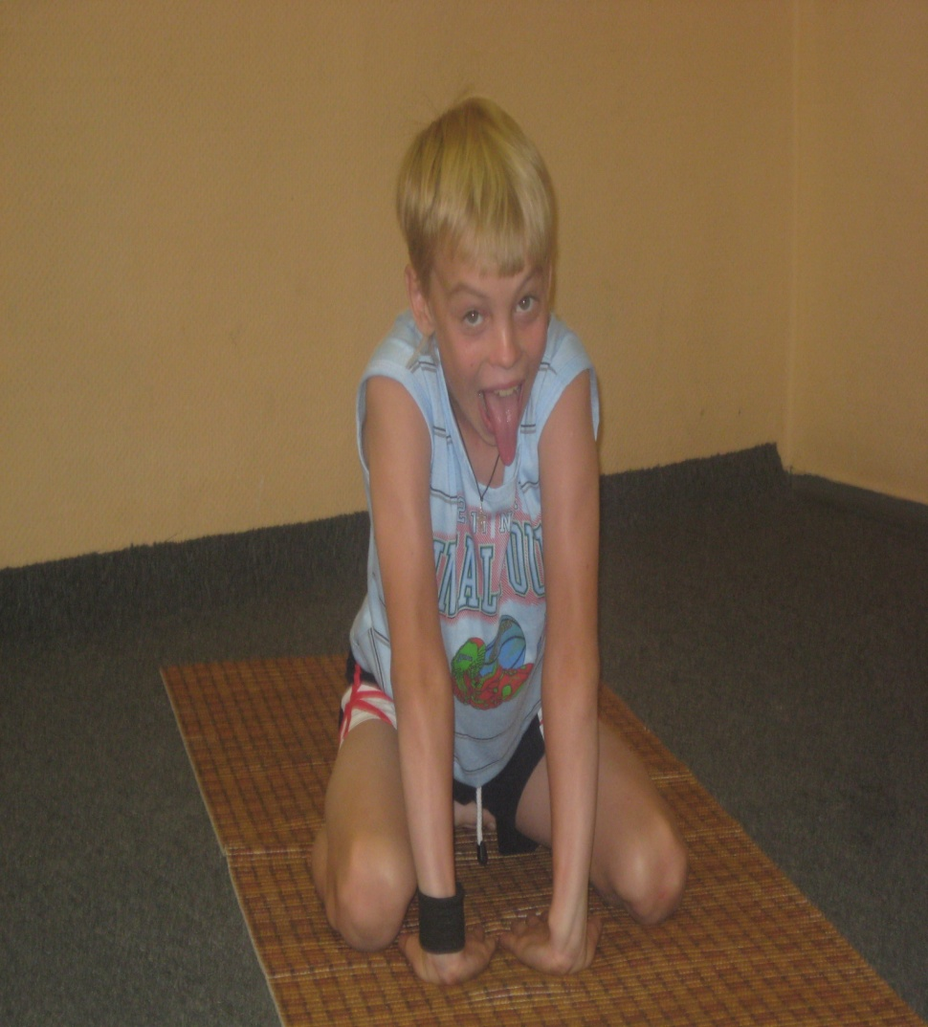
Артикуляционные упражнения:
Укрепляют и развивают речевой аппарат
Улучшают произношение
Увеличивают скорость речи
Улучшают четкость речи

Slide 12
Упражнения на развитие мелкой и общей моторики обеспечивают:
Развитие межполушарного взаимодействия
Снятие синкинезий (непроизвольных движений)
Развитие высших психических функций
Активизацию вестибу-лярного аппарата и лобных долей мозга, отвечающих за поведение и умение контролировать свои действия
Развитие интеллекта, ведь «наш ум находится на кончиках наших пальцев»
Тонизирование организма

Slide 13
Функциональные упражнения необходимы для:
Развития коммуникативных навыков - рассчитаны на парное или групповое выполнение
Развития внимания
Снижения импульсивности, агрессивности и гиперактивности

Slide 14
Дыхательные упражнения
Улучшают ритмирование организма
Развивают самоконтроль над поведением
Снижают гиперактивность и импульсивность
Успокаивают и способствуют концентрации внимания
Увеличивают объем легких, улучшают кровообращение
Производят интенсивный массаж внутренних органов, что способствует общему оздоровлению и улучшению самочувствия

Slide 15
РЕЛАКСАЦИЯ предназначена для:
Отдыха
Расслабления
Успокоения возбужденных мышц
Перехода к обычной деятельности

Slide 16
Достоинства сказочных Комплексов НЕЙРОЙОГИ:
Использование аудио-, видео- и сенсорных эффектов
Использование сказочного сюжета, единого для всех Комплексов
Возможность парной и групповой работы
Легкость выполнения
Возможность применения для детей от 2-х лет
ПОЛЕЗНО и НРАВИТСЯ ДЕТЯМ!

Slide 17
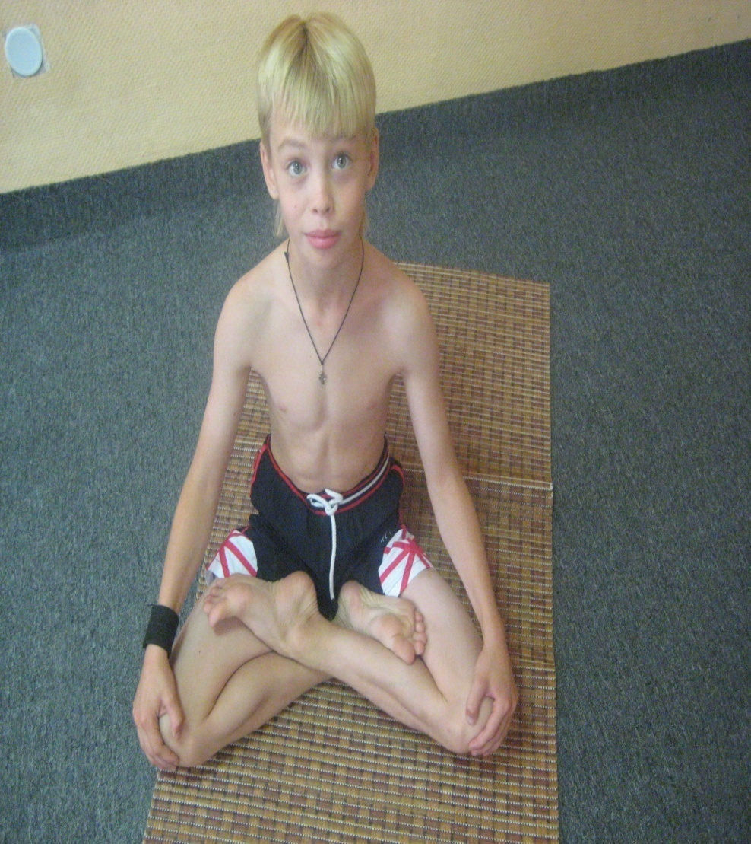
Эффект сказочных Комплексов
Активизация работы мозга
Повышение тонуса нервной системы
Развитие навыков саморегуляции
Улучшение межполушарного взаимодействия
Развитие познавательного мышления и речи
Развитие эмоционально-коммуникативной сферы
Оздоровление организма, повышение иммунитета

Slide 18
Основные достоинства коррекционно-развивающих КОМПЛЕКСОВ:
Научно-обоснованный подход.
Высокая эффективность всех упражнений.
Быстрые, наглядные изменения показателей психического и физиологического развития ребенка.
Небольшие группы, индивидуальный подход.
Контроль специалистов: нейропсихолог, психолог.
Обязательное консультирование родителей и ознакомление с результатами.
Использование аудио-, видео- и сенсорных эффектов, что улучшает закрепление получаемых навыков.
Создание позитивной мотивации ввиду легкости выполнения и использования сказочных сюжетов.
Все обучение проводится в игровой форме, никаких жестких требований.
Полезно и очень нравится всем детям, в т.ч. с трудностями в развитии.

Slide 19
ЭКСПРЕСС-диагностика состав заключения:
Ведущее полушарие
Ведущая рука
Ведущий глаз
Ведущее ухо
Тип межполушарной асимметрии
Ведущий канал восприятия
Темперамент
Уровень тревожности*
Настроение*
Уровень энергии*
Эмоциональные установки*
Особенности характера
Общение, коммуникация*
Самостоятельность, уверенность*
Лидерские качества
Интеллект: мыслитель/художник
Интеллект: анализ/синтез
Понятийное мышление*
Пространственное мышление*
Образное, творческое мышление
Творческие способности (нестандартность мышления)
Концентрация внимания*
Скорость переработки информации*
Ведущая память
Зрительно-моторная координация*
Навык чтения
Способности к языкам
Музыкальные способности
Способности к рисованию
Профориентация
Особенности обучения
Рекомендации по обучению
Рекомендации по воспитанию и развитию

Slide 20
Детский клуб Кукаляка
Г.Тверь, ул. Хромова, 15
т. (4822)-577-112
www.kukalyaka.ru

